Slide 1

TOÁN
LUYỆN TẬP CHUNG
( TRANG 77)

Slide 2

Toán
KIỂM TRA BÀI CŨ
* Đọc các bảng nhân, chia đã học.
* Đặt tính rồi tính
457 : 4
724 : 6

Slide 3
Toán
Luyện tập chung
1. Số ?
Thừa số
Thừa số
Tích
324
3
150
4
3
4
150
324
972
972
600
600
- Muốn tìm tích hai thừa số ta làm thế nào ?
- Muốn tìm thừa số chưa biết ta làm thế nào ?

Slide 4
Toán
Luyện tập chung
2. Đặt tính rồi tính
a. 684 : 6
b. 845 : 7
c. 630 : 9
d. 842 : 4
845
7
630
9
842
4
684
6
14
120
00
70
04
210
08
114
0
24
05
02
0
5
2
* Trong phép chia có dư, số dư như thế nào với số chia ?
* Khi thực hiện tính kết quả của phép chia, ta thực hiện tính như thế nào ?

Slide 5
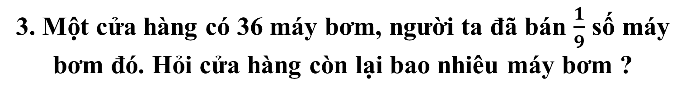
Toán
Luyện tập chung
Tóm tắt :
Bài giải
36 máy bơm
Số máy bơm cửa hàng đã bán là :
36 : 9 = 4 (máy)
Có :
Số máy bơm cửa hàng còn lại là :
Đã bán :
Còn :…máy bơm ?
36 – 4 = 32 (máy)
Đáp số : 32 máy.
Muốn tìm một trong các phần bằng nhau của một số ta làm như thế nào ?

Slide 6
Số đã cho | 8 | 12 | 56
Thêm 4 đơn vị
Gấp 4 lần
Bớt 4 đơn vị
Giảm 4 lần
Toán
Luyện tập chung
4. Số ?
12
16
60
32
48
224
4
8
52
2
3
14
- Muốn thêm một số đơn vị ta làm như thế nào ?
- Muốn gấp một số lên nhiều lần ta làm như thế nào ?
- Muốn bớt đi một số đơn vị ta làm như thế nào ?
- Muốn giảm một số đi nhiều lần ta làm như thế nào ?

Slide 7
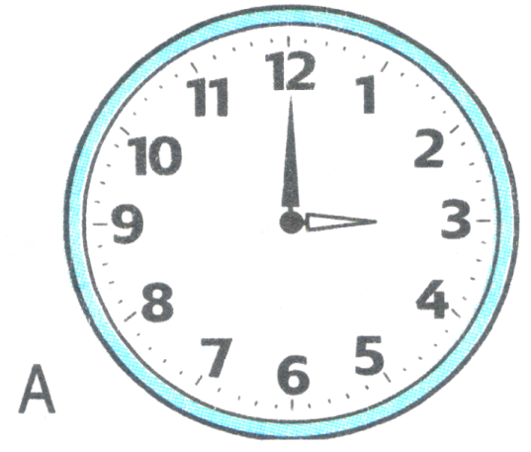
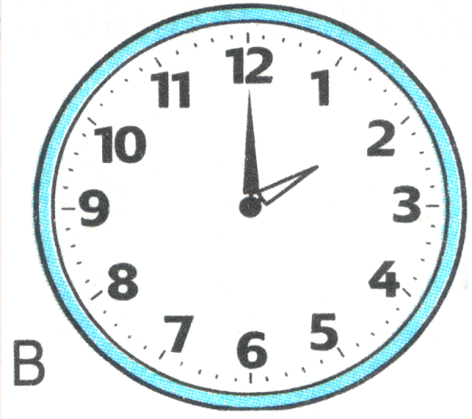
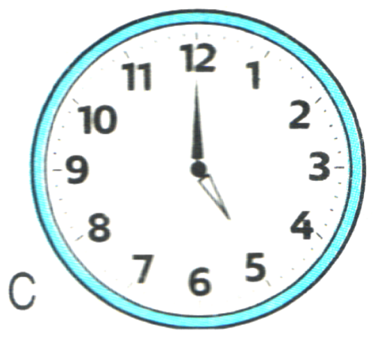
Toán
Luyện tập chung
5. Đồng hồ nào có hai kim tạo thành : Góc vuông ? Góc không vuông ?
Góc vuông
Góc không vuông
Góc không vuông

Slide 8
BYE BYE !!

